Slide 1
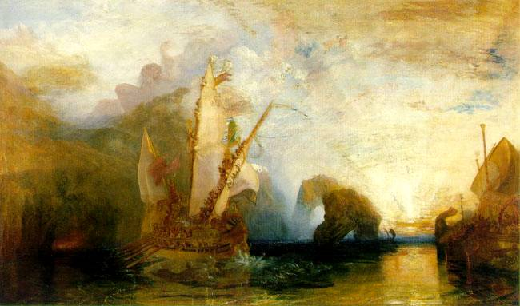
Улисс, высмеивающий Полифема. Джозеф Маллорд Уильям.

Slide 2
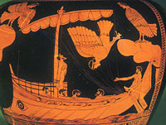
Роспись «Корабль Одиссея и сирены» (ок. 475 г. до н.э., Британский музей, Лондон)

Slide 3
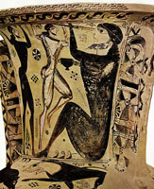
Одиссей, ослепляющий циклопа Полифема. Фрагмент проаттической амфоры художника Полифема, 670-660 гг. до н.э. Элевсин (Греция), Археологический музей

Slide 4
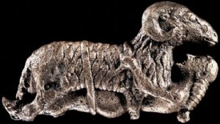
Одиссей, привязанный к животу барана Бронзовый рельефный орнамент из святилища Аполлона в Дельфах ок. 540-530 гг. до н.э.

